Slide 1
LGES ESHG 활성화동 OHT PJT
안전관리계획서
2025.02.12

Slide 2
AGENDA
Global Smart Logistics & Factory Solution Leader
Automated Material Handling System & Warehouse Automation System Process Innovation
Ⅰ. 작업 개요 및 수행일정
Ⅱ. 주요 작업별 안전 대책
Ⅲ. 고소작업 안전 관리
Ⅳ. 안전 관리 계획
Ⅳ. 비상 대응 계획
Solutions for Advancement

Slide 3
1. 작업 개요 및 수행 일정
1.1 작업 개요
시공 계획의 목적 | 장비 설치공사 개요 ESHG(미국 조지아) 활성화동 OHT 설치공사 설치작업 계획을 통하여 공정관리, 품질관리 등 사전에 공유함으로써 설치공사 수행 시 차질이 없도록 하는 데 목적이 있다
공 사 명 | LGES ESHG 활성화동 OHT 설치공사
소 재 지 | HL-GA Battery Company LLC, 9730 US Highway, 280, Ellabell, GA, 31308
공사 기간 | 2025년 3월 ~ 2025년 6월 말
발 주 처 | LGES
시 공 사 | SFA
대상 설비 | 활성화동 OHT
공사 범위 | - 북측 C구간 RAIL 500M, D구간 RAIL 500M

Slide 4
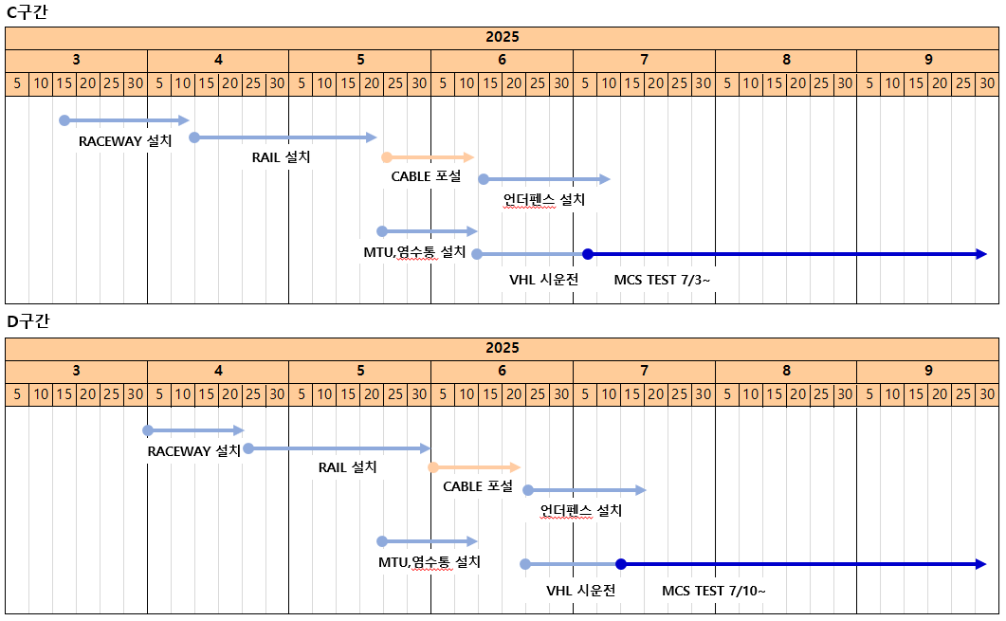
1. 작업 개요 및 수행 일정
1.2 수행 일정

Slide 5
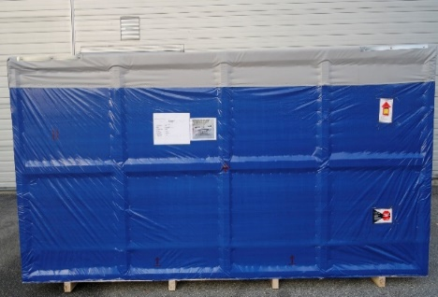
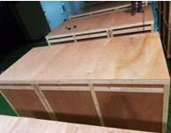
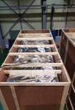
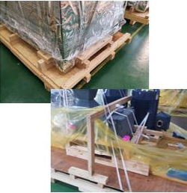
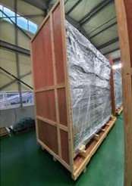
2. 주요 작업 별 안전대책
2.1 주요 작업 별 안전대책 > BOX 해체 및 자재 반입
작업 순서 | ① BOX 해체 및 자재 반입
위험요인 및 안전대책 | ■ 위험요인 1) 전도(운반물, 양중물) 2) 추락(고소 위치 작업자) 3) 협착(작업자, 주변설비) 4) 베임(작업자) 5) 충돌(작업자, 주변설비) | ■ 안전대책 1) 제품 이동 시 바닥 상태 확인 → 전도방지 2) 우마사다리 사용 규정 준수 → 추락방지 3) 측면 합판 해체 시 2인 1조 작업 → 협착방지 4) 창상방지장갑 착용 → 베임방지 5) 지게차 운전 시 신호수 유도에 따를 것 → 충돌방지
사용 중장비 및 보호구 | □ 사용 중장비 및 공도구 1) 지게차 2) 칼,가위,크로우바(빠루),쇠망치,임팩 3) 우마사다리 | □ 착용 보호구 및 안전장구 1) 안전모, 보안경, 안전화 2) 장갑
①
②
③
⑤
④

Slide 6
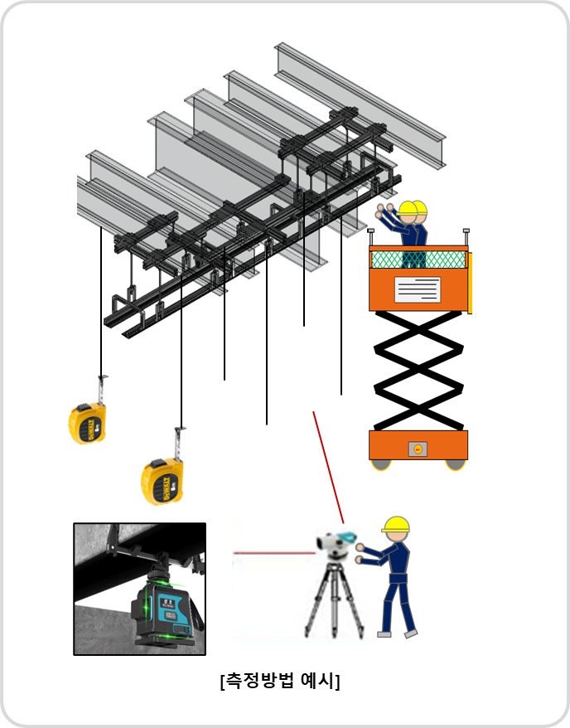
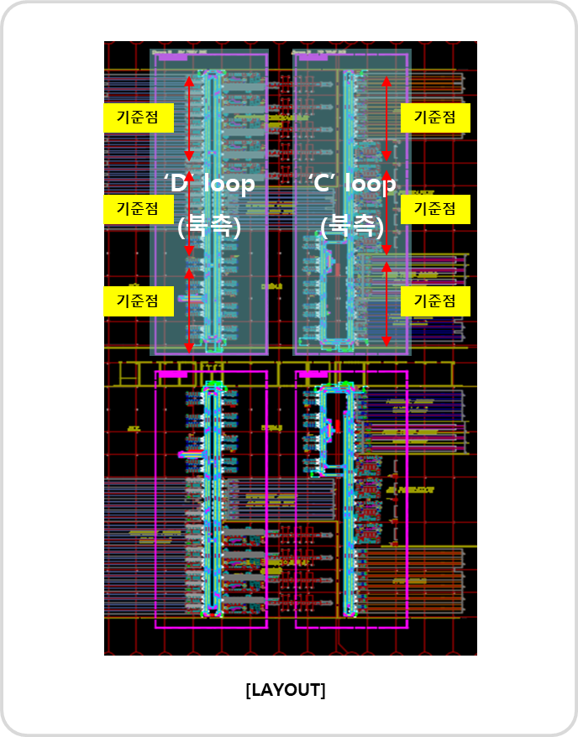
2. 주요 작업 별 안전대책
2.1 주요 작업 별 안전대책 > H-Beam LEVEL 측정 작업
작업 순서 | ② H-Beam LEVEL 측정 및 Marking 작업
 | H-Beam LEVEL 측정 작업 구역에 안전 펜스로 구역 설정을 한다. 고소작업대를 이용하여 상부에 측정기구를 설치한다. (줄자, 레이저레벨기 등) LEVEL 측정 or Marking 작업 후 다음 장소로 이동한다. 같은 순서로 작업 진행한다.
위험요인 및 안전대책 | ■ 위험요인 1) 추락(작업자) 2) 충돌 낙하(공도구) | ■ 안전대책 1) 고소작업 시 안전대 착용 및 안전고리 체결 2) 낙하 예방용 공도구 낙하 방지끈 체결 및 고소 작업대 하부 구획 설정
사용 중장비 및 보호구 | □ 사용 중장비 및 공도구 1) 고소작업대 2) 줄자 | □ 착용 보호구 및 안전장구 1) 안전모,보안경, 안전화 2) 안전대 3) 공도구 낙하 방지끈

Slide 7
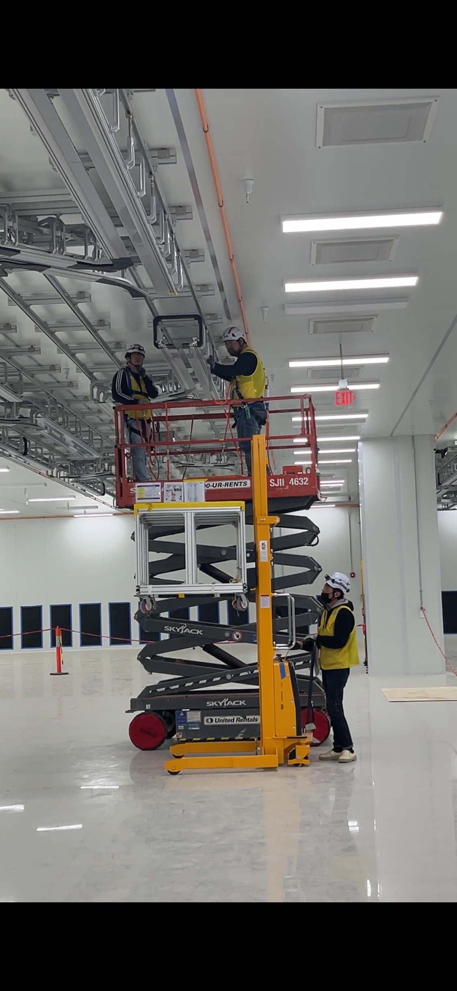
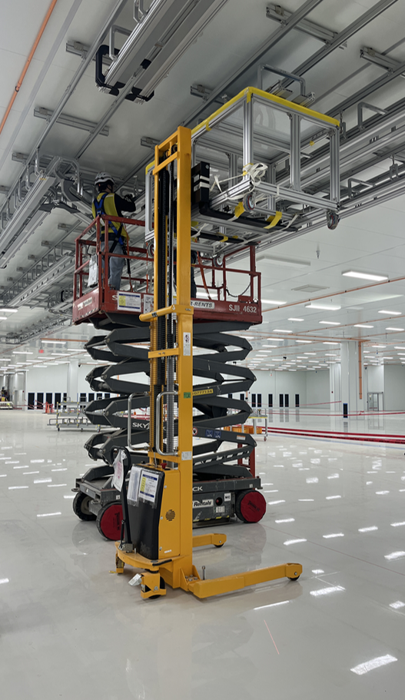
2. 주요 작업 별 안전대책
2.1 주요 작업 별 안전대책 > RACEWAY, RAIL 설치 작업
작업 순서 | ③ RACEWAY, RAIL 설치 작업
 | RACEWAY, RAIL 설치 작업 구역에 안전 펜스로 구역 설정을 한다. 전동지게차를 사용하여 설치 위치에서 하부 자재를 천천히 상승시킨다. 측면에서 시저리프트로 설치 위치까지 상승한 다음, 체결 작업을 진행한다. 체결 완료 후 다음 장소로 이동한다. 같은 순서로 작업 진행한다.
위험요인 및 안전대책 | ■ 위험요인 1) 추락(작업자) 2) 충돌 낙하(공도구, 자재) 3) 충돌 (지게차) | ■ 안전대책 1) 고소작업 시 안전대 착용 및 안전고리 체결 2) 낙하 예방용 공도구 낙하 방지끈 체결 및 고소 작업대 하부 구획 설정 고소 작업대 사용 자재 상부 이동 시 고정 조치 철저 3) 지게차 운전 시 신호수 유도에 따를 것
사용 중장비 및 보호구 | □ 사용 중장비 및 공도구 1) 고소작업대 2) Forklift 3) 임팩, 렌치 | □ 착용 보호구 및 안전장구 1) 안전모,보안경, 안전화 2) 안전대 3) 공도구 낙하방지끈
①
②

Slide 8
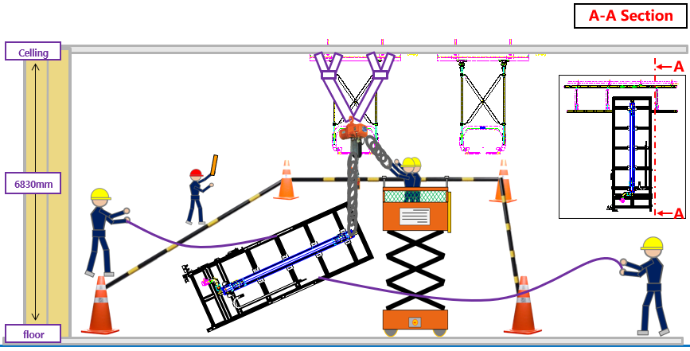
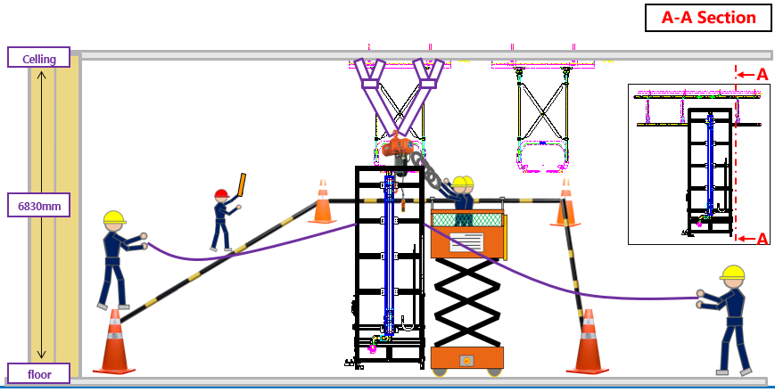
2. 주요 작업 별 안전대책
2.1 주요 작업 별 안전대책 > MTU 설치 작업
작업 순서 | ④ MTU 설치 작업
 | 작업 위치 상부 Beam에 체인 블록을 체결한다. MTU에 아이볼트를 체결하고 슬링벨트와 체인 블록을 결속한다. 신호수 통제에 맞춰 수직으로 기립 작업을 진행한다. 기립 완료 후 앙카 작업을 통해 바닥과 고정한다.
위험요인 및 안전대책 | ■ 위험요인 1) 추락(작업자) 2) 충돌 낙하(공도구, 자재) 3) 전도(양중물) | ■ 안전대책 1) 고소작업 시 안전대 착용 및 안전고리 체결 2) 낙하 예방용 공도구 낙하 방지끈 체결 3) 보조 로프를 사용하여 기립 작업 시 좌/우 균형을 맞춤, MTU 전도 반경 고려한 작업 구획 설정 4) 신호수 통제에 따라 천천히 작업 수행.
사용 중장비 및 보호구 | □ 사용 중장비 및 공도구 1) 고소작업대 2) 체인블럭, 슬링벨트, 아이볼트 3) 임팩, 렌치 | □ 착용 보호구 및 안전장구 1) 안전모,보안경, 안전화 2) 안전대 3) 공도구 낙하방지끈
①
②

Slide 9
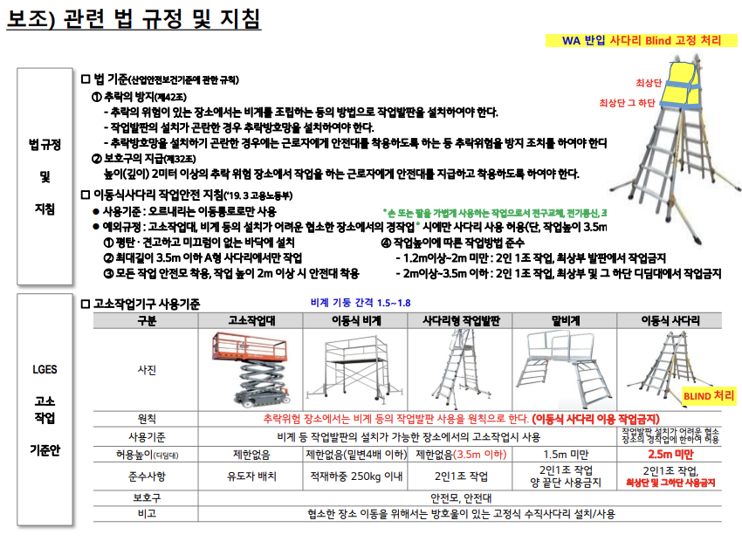
3. 고소 작업 안전관리
1) 관련 법 규정 및 지침

Slide 10
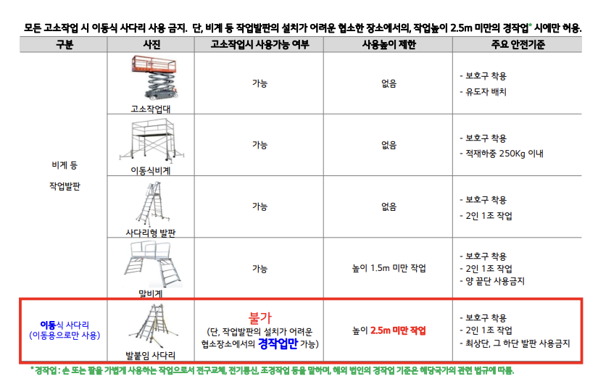
3. 고소 작업 안전관리
2) 고소작업장비 안전 기준

Slide 11
3. 고소 작업 안전관리
3) 고소작업대, 고소작업용 비계 사용 기준
고소 작업 기준 : 1.8M 이상 높이

Slide 12
4. 안전 관리 계획
2025년 안전보건 추진 계획
비전
선진 안전보건 문화 실현
목표
■ 중대재해 Zero 달성 / 일반재해 5건 이하
■ 안전보건 경영시스템(ISO 45001) 통합
■ 스마트 안전 시스템 확대 적용 (50%이상)
전략
안전보건 시스템 확보
안전보건 역량 강화
안전보건 문화 활성화
전략 과제
▪ ISO 45001 통합관리시스템 구축
▪ 3대 위험기계 중점 관리방안
수립/운영
▪ Global 안전보건 법규 준수
▪ 관리감독자 역량 강화
▪ 안전보건의식 강화 활동
▪ S-ACT(안전개선제안제도)
활성화
▪ AI 장비를 통한 스마트 안전
관리 기법 도입

Slide 13
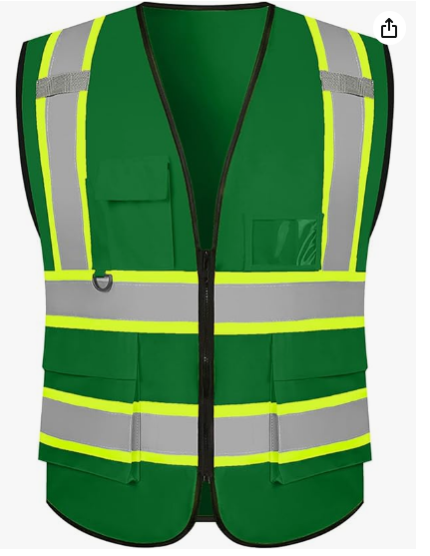
4. 안전 관리 계획
4.1 복장 착용 기준
개인 보호구/복장 |  | SFA 지급 | 자체 준비 | 비고
안전모 | 관리자 : 흰색 |  | ○
 | 안전 : 적색
 | 근로자 : 청색
안전조끼 | 전원 : 녹색 |  | ○
 | 안전 : 적색
작업복 |  |  | ○ | 반팔토시, 긴옷, 긴바지 착용
하네스 (안전대) |  |  | ○
안전화 |  |  | ○
토시 |  |  | ○ | 긴옷 착용시 불필요
클린복 |  |  | ○ | 군청색(SFA/협력사/공정명/ 설비명/업무명)기입
※ LGES ESHG 조지아 복장 규정 1) 기본 보호구 – 안전모, 귀마개, 보안경, 마스크, 안전조끼, 장갑, 안전화 2) 보안경 – 내/외부작업시 필요(필요시 착용) 3) 귀마개 – 소음 작업 시 착용(필요시 착용) 4) 마스크 – 일반 마스크 착용 5) 작업복 긴팔, 긴바지 착용(반팔 착용시 팔토시 착용)

Slide 14
4. 안전 관리 계획
Ⅳ. 공사 수행 방안
4.2 안전 관리 회의
1) 작업시작 전 회의(Tool Box Meeting-TBM)
-프로젝트 현장은 근로자와 매일 작업시작 전 TBM을 실시하고 당일 위험 요소와 주의사항 등을 전달한다.
2) 일일 안전회의(일일안전공정 단톡방 비대면 회의中)
- 일일단위 안전공정회의를 실시하여 근로자의 작업환경과 안전에 관하여 불합리 사항 및 개선방안을
협의한 후 결과를 실행한다.
3) 월간 안전회의(안전보건 협의체/관리감독자교육)
- 작업과 관련된 환경안전활동을 논의하기 위해서 월 단위 작업장의 환경안전과 관련한 각종 계획 수립,
안전 교육, 작업환경 점검 등에 관한 사항을 논의하고 결정한다.
4) 위험성평가 회의
- 주간단위 공정별 유해위험 요인에 대해 파악하여 감소 대책 수립 및 실행 등에 대한 내용을 협의한다.

Slide 15
4. 안전 관리 계획
Ⅳ. 공사 수행 방안
4.3 일일 안전활동
Plan
Do
중식전후
점검
사전 안전관리계획 수립
최초 위험성 평가 실시
작업허가서 발부 및 승인
위규사항
공유 및 조치
작업지휘자 상주 관리
안전감시단 전진 배치
위험성평가 협의체 운영
오후
순회점검
순회점검
위규사항
공유 및 조치
작업전
안전점검
Check
Action
정리정돈
확인점검
위규사항 공유 및 재발방지
교육 실시
관리감독자 및 근로자 교육을 통한
안전의식 고취
상벌제도 운영을 통한 성과측정 실시
신규채용자
교육
작업 전 안전점검
오전/오후 순회점검
반입 전동공구 및 중장비 점검
안전조회
TBM
(야간작업전)
야간작업

Slide 16
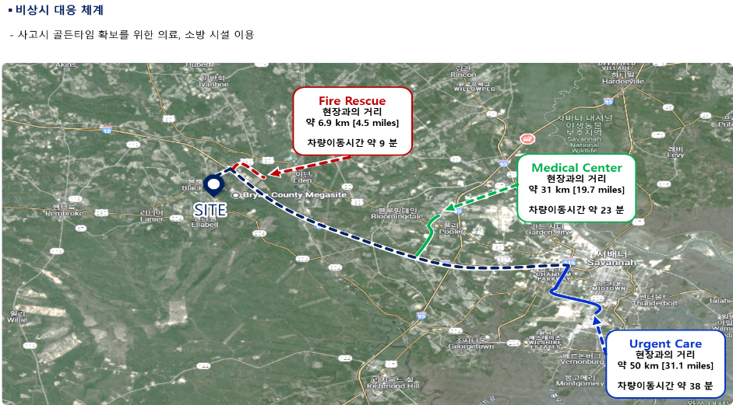
5. 비상 대응 계획
5. 비상 대응 계획

Slide 17
5. 비상 대응 계획
5.1 비상연락망
산업재해
고객사
담당업무 | 직책 | 이름 | 연락처
FA | Manager | 김가한 | 010-2684-2117
현장
담당업무 | 직책 | 이름 | 연락처
PM | 수석 | 김기옥 | 010-2436-8981
SFA 사업장
사업부 | 직책 | 이름 | 연락처
물류PM2팀 | 팀장 | 손혁수 | +82 010-4808-6318
환경안전팀 | 팀장 | 정재훈 | +82 010-4121-3344
 | 수석 | 박평재 | +82 010-9617-5579
※ 중상 및 중대재해 고객사, 당사 관계자 동시 보고 원칙
사고확인
고객사 보고
현장소장
담당 : 박평재 수석
해당부서 팀장/그룹장
환경안전 팀장
정재훈 수석
해당부서 담당임원
CSO
(안전보건담당임원)
대표이사
■ 안전사고 판단 기준
1.경상재해 – 찰과상, 단순 배임, 근육통 등 일상생활에서 일어날 수 있는 기본적인 상해
2.중상재해 – 추락, 복합골절, 과다출혈, 호흡곤란, 감전, 신체부위 절단, 중량물 협착
3.중대재해 – 사망, 3개월이상 부상자 동시 2명 이상, 질병자 동시 10인 이상인 경우

Slide 18
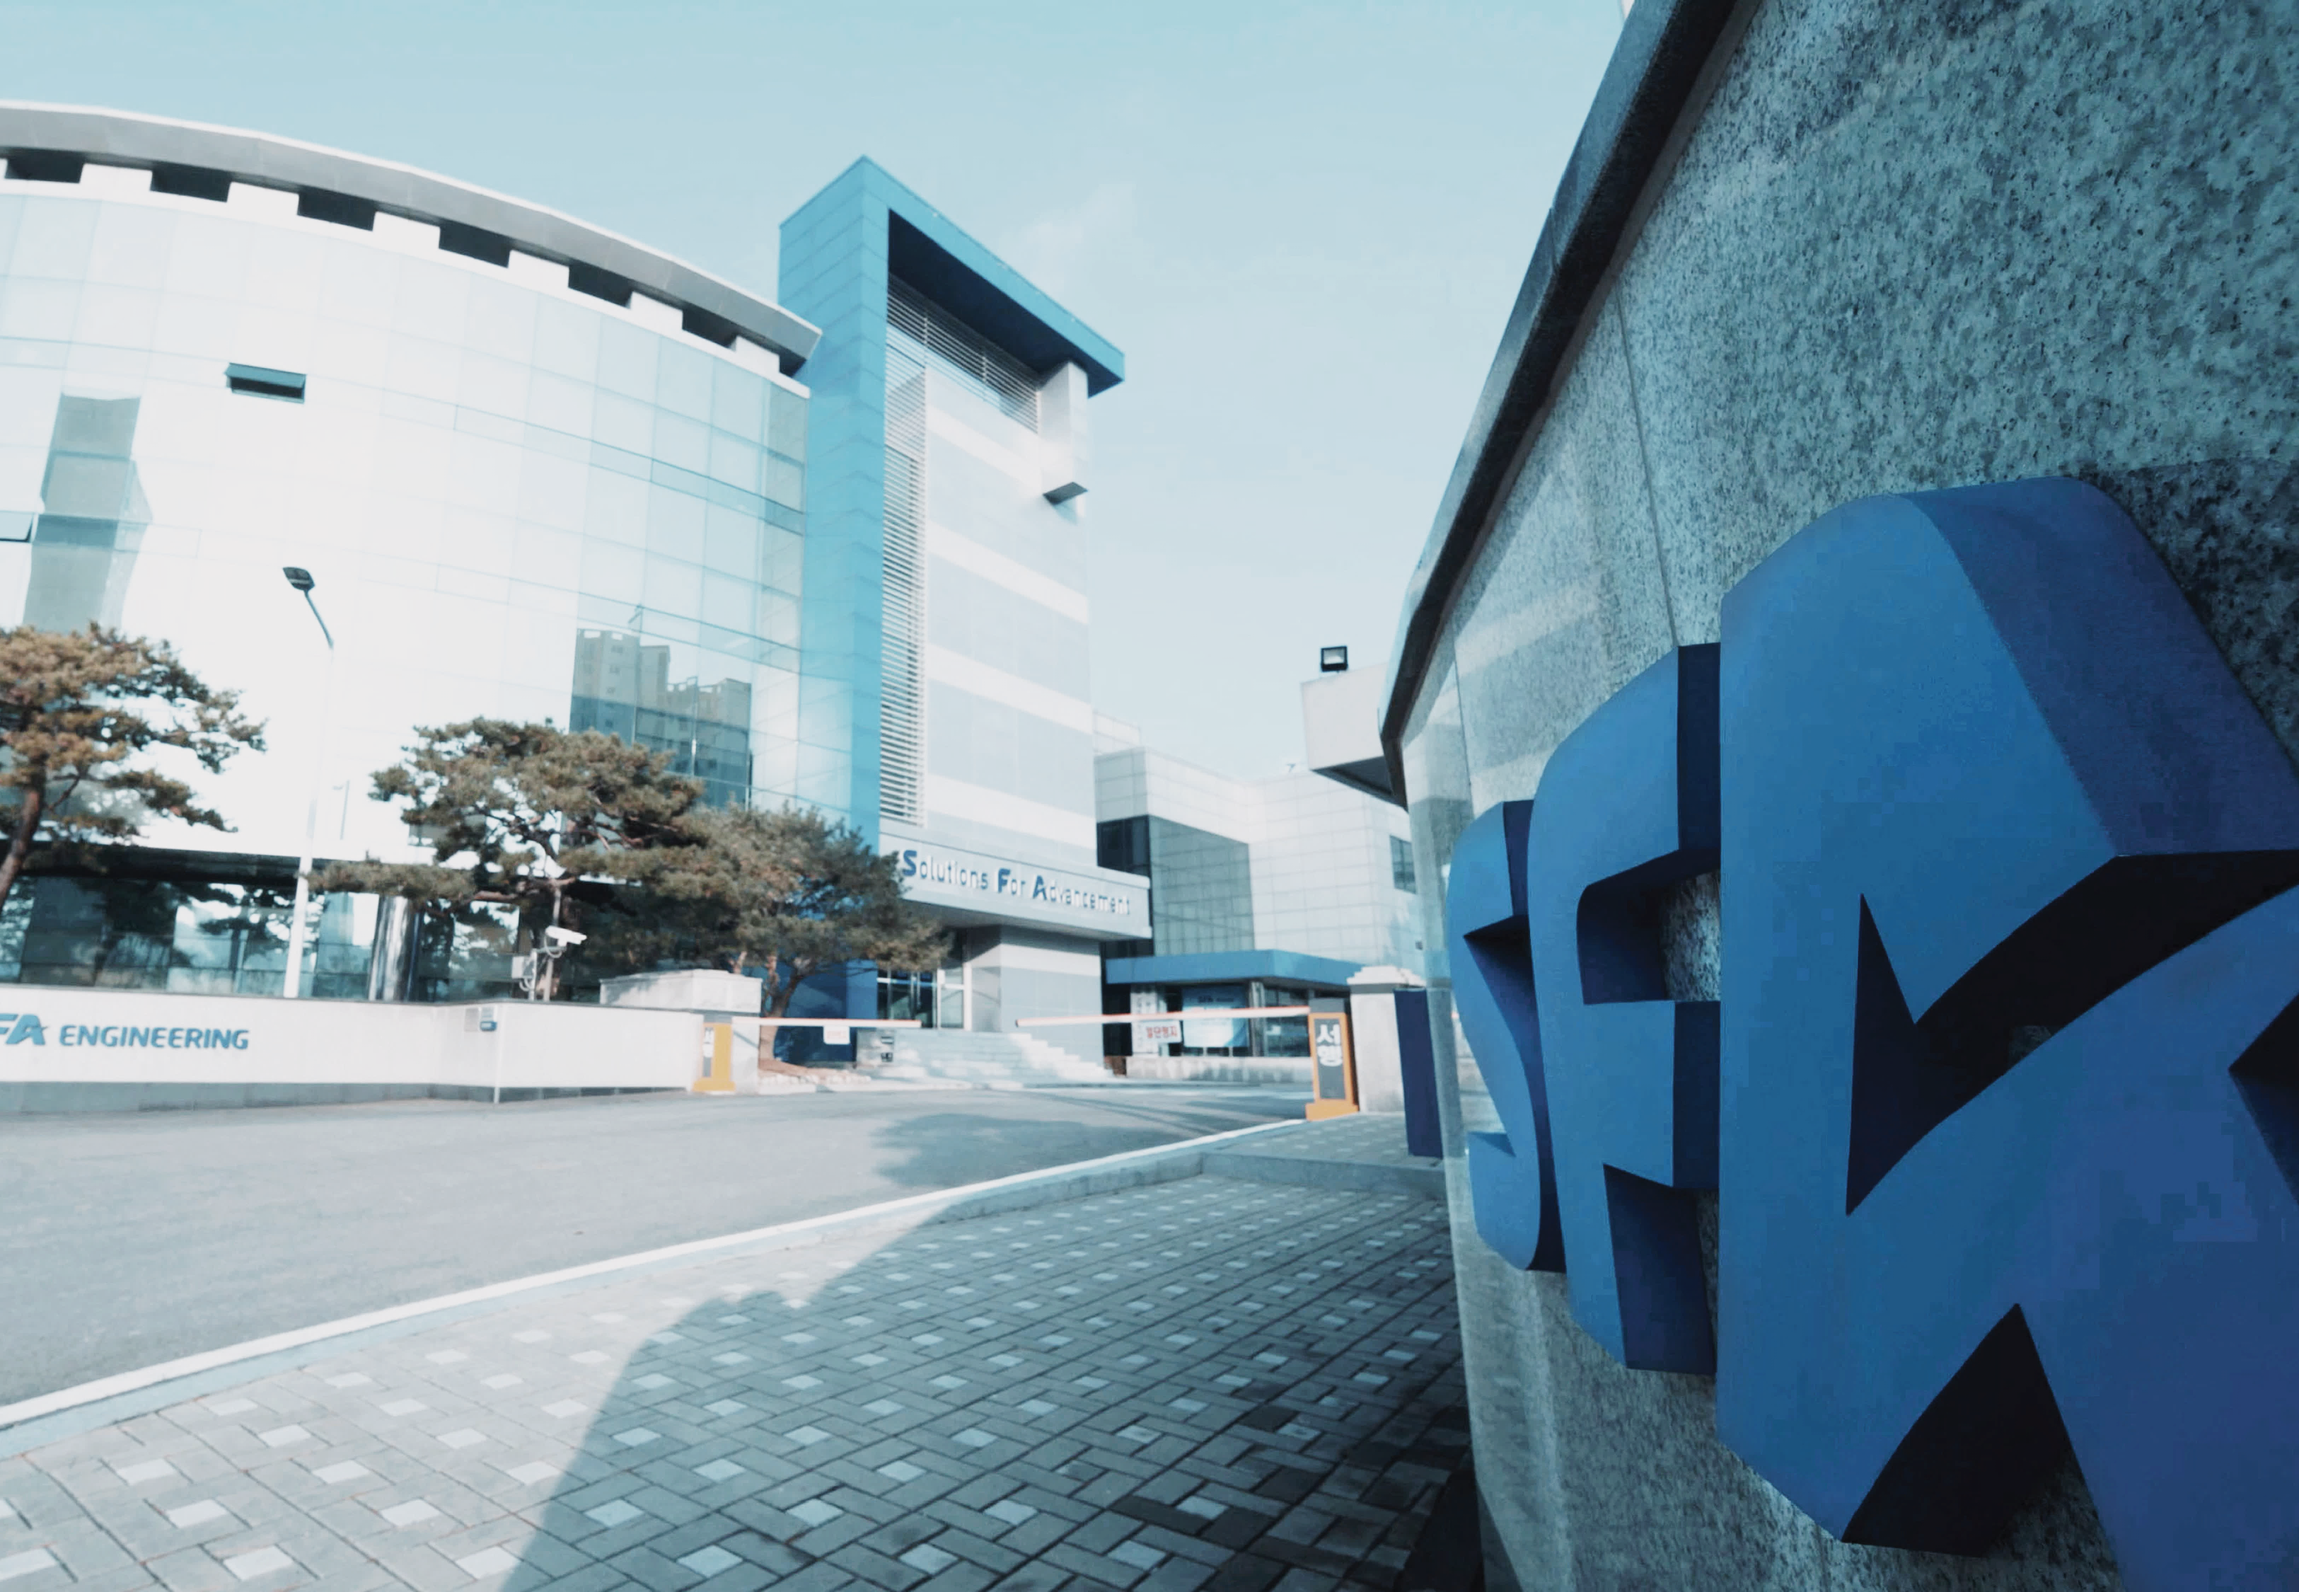
The End
Global Smart Logistics & Factory Solution Leader
Automated Material Handling System & Warehouse Automation System Process Innovation
Solutions for Advancement

